Slide 1
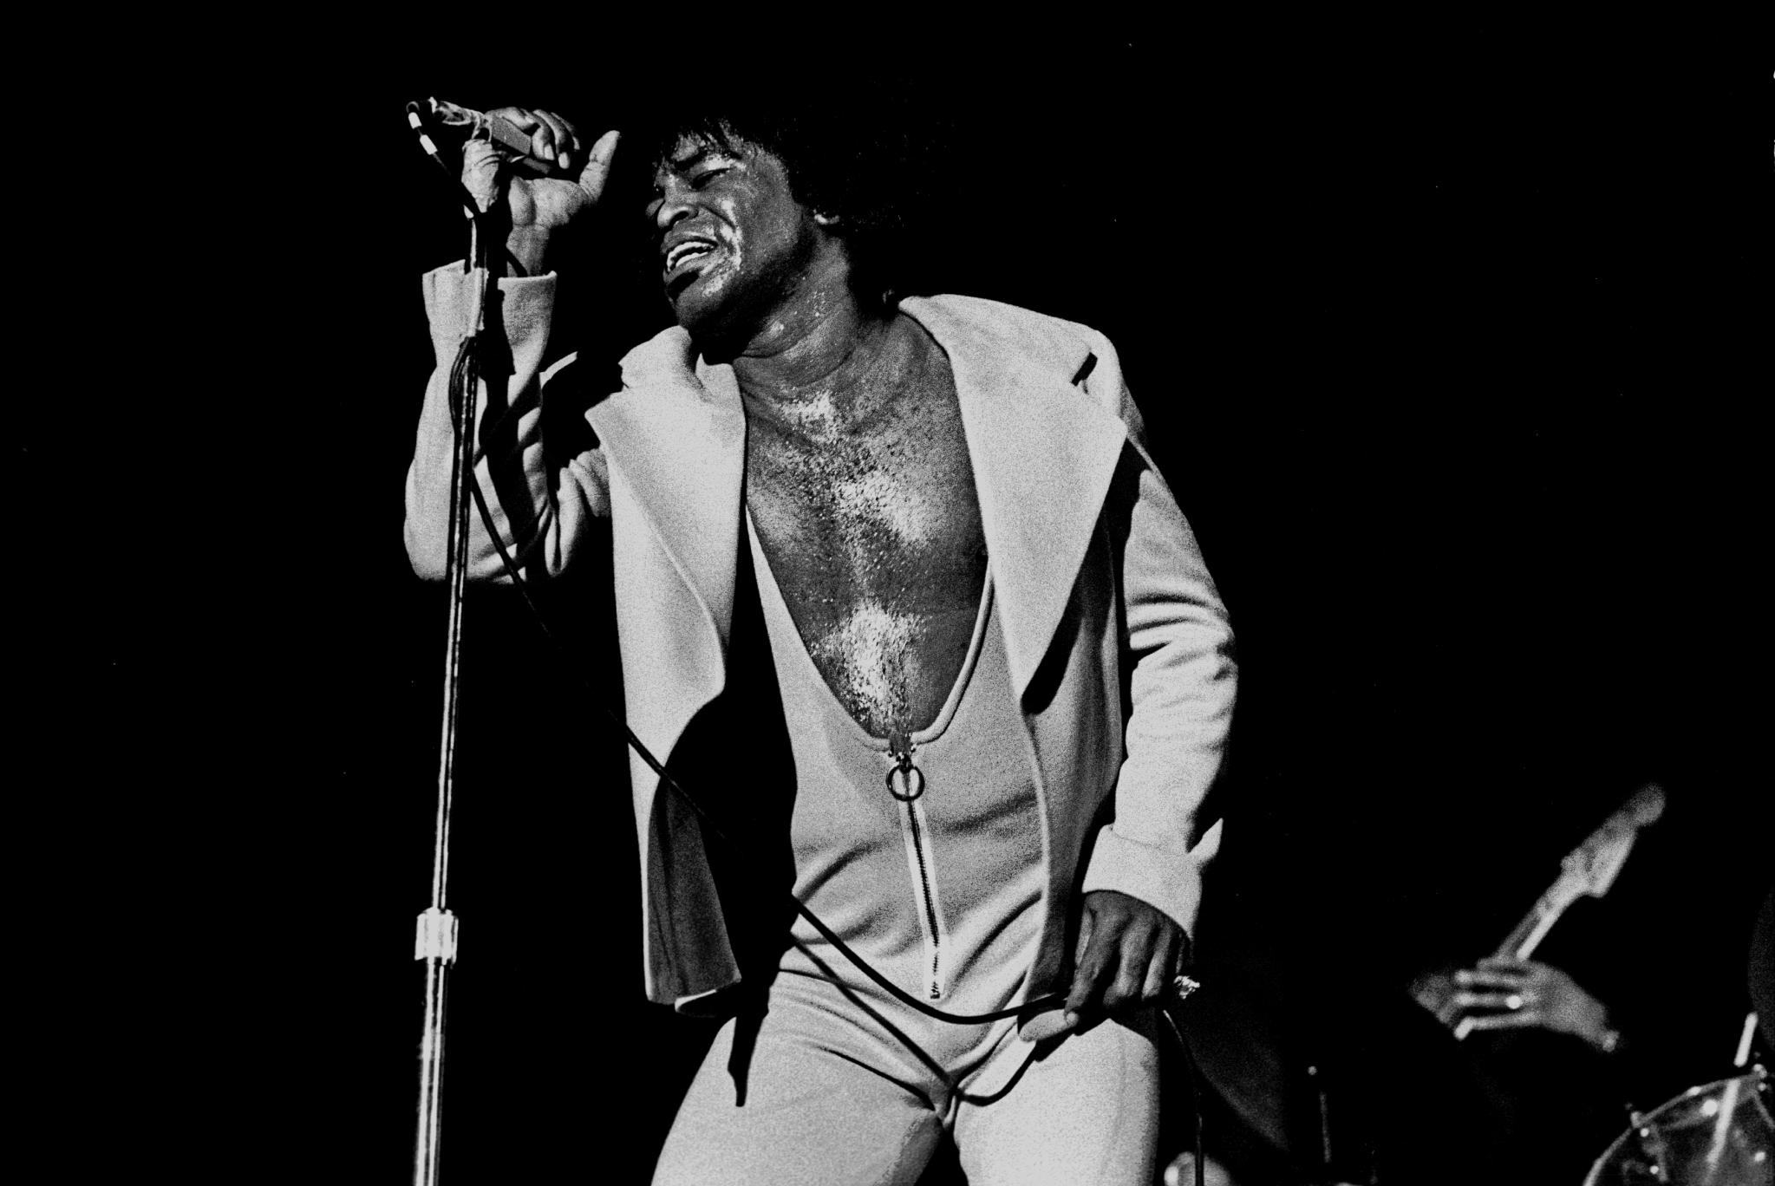
El soul
Alba Pardiña Pecci

Slide 2
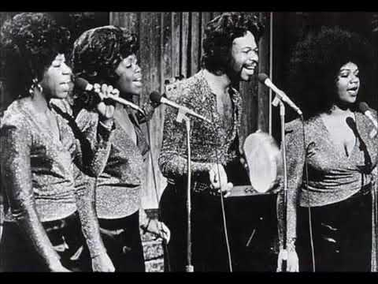
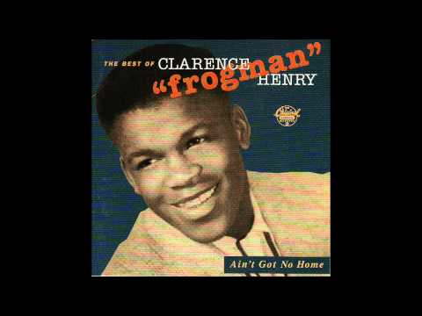
¿Qúe es ?
Es un género musical norteamericano surgido en los 60’s.
Este mezcla varios estilos: Gospel, Doo-wop y R&B.
Gospel
Doo-wop
R&B

Slide 3
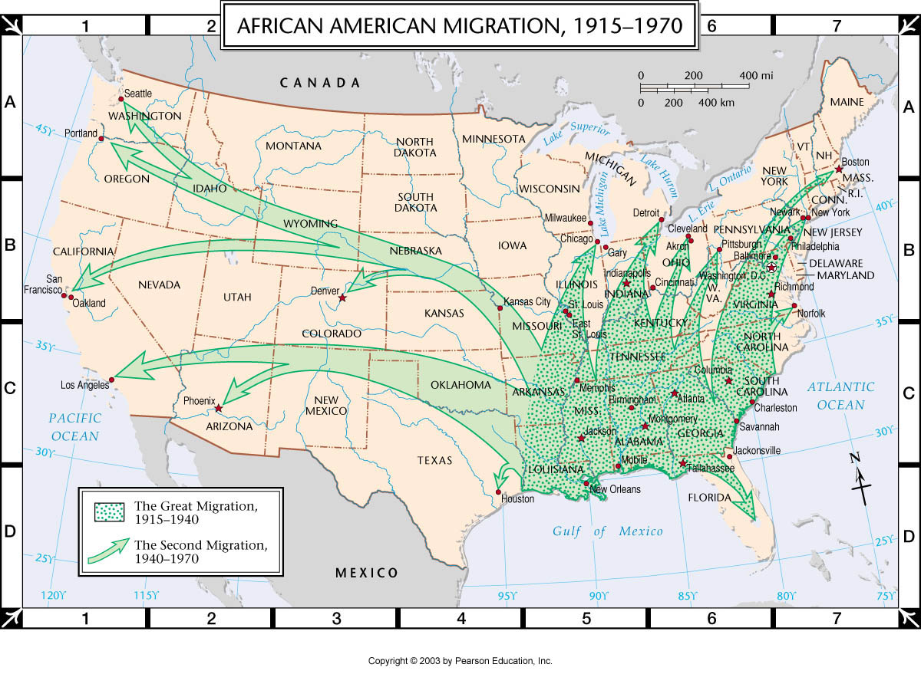
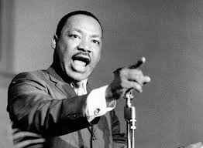
Su historia
Tras la Segunda Guerra Mundial, llegó un periodo lleno de pobreza, que afectó, sobretodo, a la raza negra. Ellos comienzan a migrar hacia el norte y el oeste por la inmensa presión de la población blanca.
Es un tiempo de lucha por los derechos civiles, en el que estaba floreciente la conciencia racial y a la orden del día los motines callejeros. Cosa que recoge el soul en sus canciones.
Así se fue expandiendo.
Luego el género fue asimilado por los blancos, convirtiéndose en uno de los estilos más influyentes en la música, sobre todo en los comienzos del rock.

Slide 4
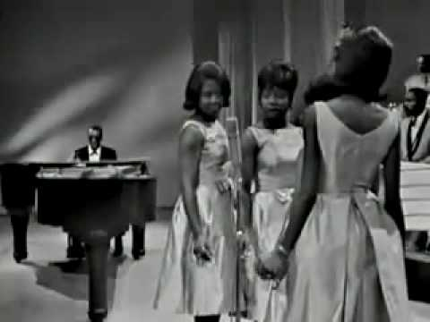
Características Instrumentos
Guitarra.
Bajo eléctrico.
Batería.
Teclados, piano, sintetizador y órgano.
Vocales.
Saxofón.
Se distingue por una técnica vocal.
El esquema que sigue es “ la respuesta”.
El sonido Motown.
Sus temas tocan desde el sufrimiento de la desigualdad hasta el amoroso. Todos cantados desde el “alma”.
“Hit the Road Jack” dePercy Mayfield

Slide 5
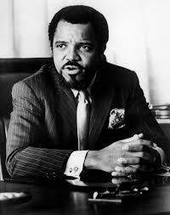
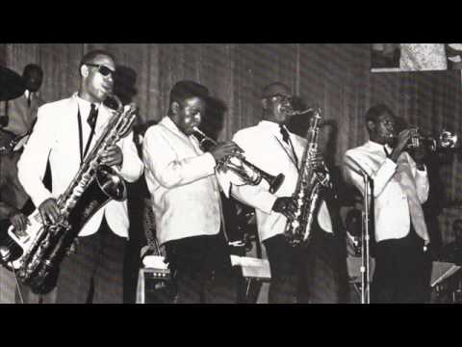
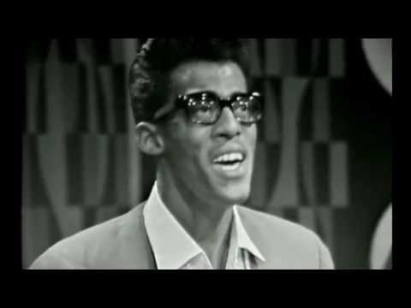
El Motown
Es una discográfica que alcanzó una gran fama, teniendo repercusión en la mayoría de los estilos actuales.
Tiene ritmos pegadizos, acentuados por palmas y movimientos corporales espontáneos.
Berry Gordy Jr
The funk brothers
“My girl” The Temptations

Slide 6
La revolución del Soul
En 1967 llegó la revolución del soul. En la que varias ciudades norteamericanas se disputaban el trono de la música soul.
Cada una con sus peculiaridades y diferencias, pero todas con un mismo objetivo: acercar el soul al gran público.

Slide 7
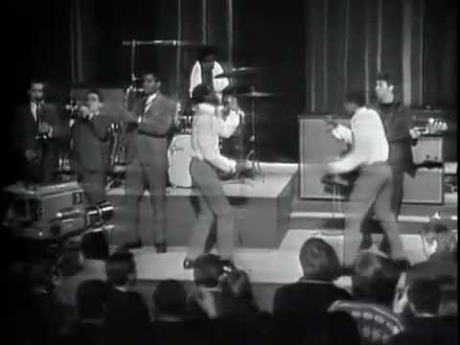
El sonido Memphis
Es un soul sureño, elegante y sensual; muy preocupado por la instrumentación.
«Hold on I’m comin’» de Sam & Dave

Slide 8
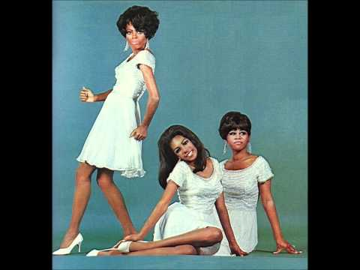
El sonido Detroit
Apuesta por un enfoque pop, con canciones cortas y sencillas, pero de melodías sofisticadas.
El sonido es ágil y dinámico, “con la energía necesaria para ser bailado”.
«You can’t hurry love» de The Supremes

Slide 9
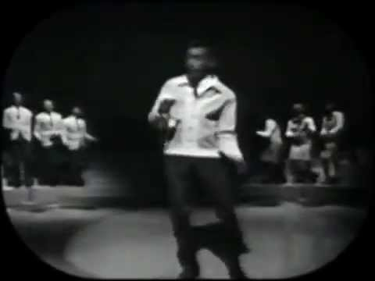
El soul de Chicago
Bebe menos del blues y más del jazz. Es suave y relajado,pero a la vez vivaz.
Está influenciado por el góspel y en su composición posee armonías vocales.
“Monkey time” de Major Lance

Slide 10
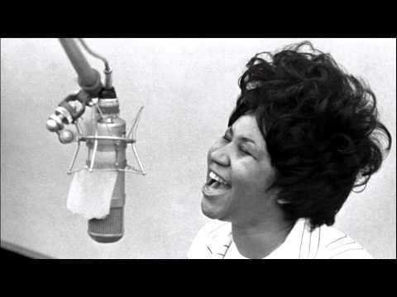
El soul de Nueva York
Con un sonido similar al de Memphis, pero mucho más alegre y hace más hincapié en los instrumentos de cuerda.
“Think” de Aretha Franklin

Slide 11
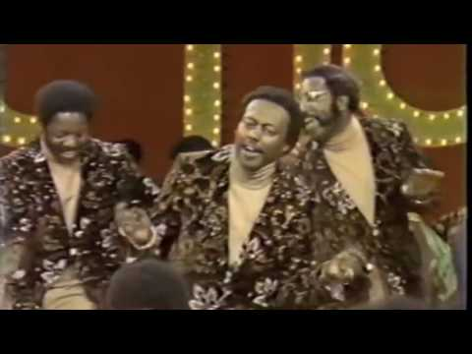
El sonido Filadelfia
Surge en los 70 como una evolución del sonido Motown, el “Philly Sound”.
Es un soul más sinfónico.
“Could It be I’m falling in love” de The Spinners

